Slide 1
软件学院本科毕设开题答辩
网站访客唯一性识别和智能流控方案的设计与实现
17373281 江一帆

Slide 2
目录/content
01 背景与意义
02 目标与任务
03 解决方案及关键技术
04 预期结果
05 工作计划
06 参考文献

Slide 3
背景与意义
课题来源
吕老师于清华大学出版社联系到的对于识别用户、限制恶意爬虫爬取网站内容的实际需求。
背景与意义
清华大学出版社
互联网用户及终端设备增长
网站上大量的有价值信息
恶意爬虫的流量上升

Slide 4
目标
课题目标
本课题的目标是根据清华大学出版社提出的实际需求，结合国内外研究现状和发展状态，设计并实现一个识别用户身份与爬虫，并进行网站流量控制的方案。

Slide 5
任务
分析清华大学出版社的具体需求
从网站的请求、日志等数据中提取有效信息
设计具体方案，确定架构与数据库
完成访客身份的识别，并在数据库中标记
对爬虫进行识别
交付清华大学出版社运行测试
根据流量控制要求，对接口的访问进行限制
根据测试情况完善方案，总结并撰写论文

Slide 6
解决方案
用例
系统的参与者是网站的管理员。
系统的主要功能有记录网站的请求数据、识别用户或设备、识别爬虫、进行接口访问限制。

Slide 7
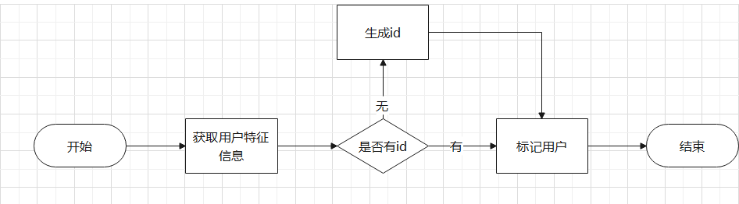
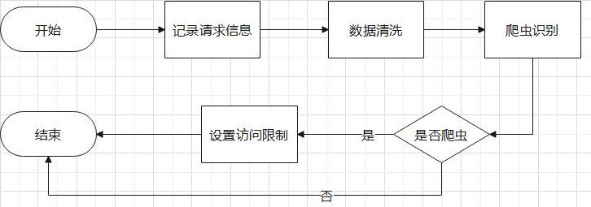
解决方案
用户识别
IP地址、User Agent
爬虫识别
设置阈值、HTTP请求分析、滑动时间窗
智能流控
阻塞过时浏览器版本、限制不合理的海外IP、拒绝不合理Referer…

Slide 8
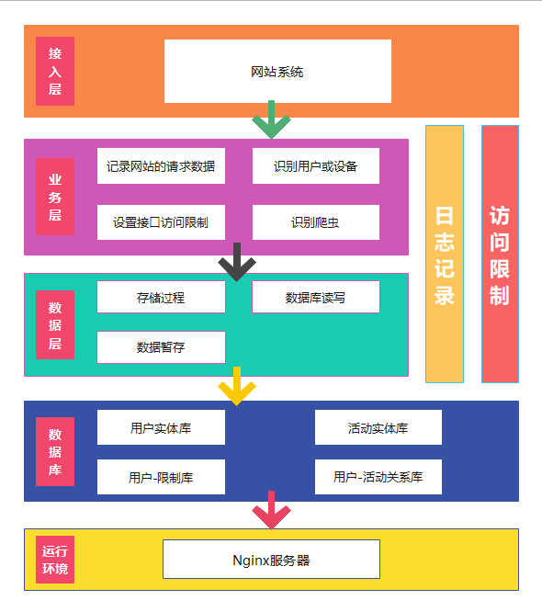
解决方案
架构
按照清华大学出版社的需求，本系统以SDK的形式接入其他网站系统使用，因此系统设计不需要展示层。
根据需要设计构建用户数据库、活动数据库、用户-活动关系数据库和用户-限制数据库。

Slide 9
关键技术
技术选型
技术选型方面，拟采用JavaScript完成用户识别，使用WebSQL、MySQL进行存储。
考虑清华大学出版社的网站使用PHP、JAVA与Node.js进行开发，因此爬虫识别流程与网站的动态访问限制使用JAVA完成。
数据库拟采用MySQL。

Slide 10
关键技术
用户识别
爬虫识别
智能流控
IP地址
User Agent
用户id
…….
Robots.txt协议
对国外IP的访问更敏感
对流量峰值更敏感
基于滑动时间窗的爬虫实时检测
频繁被请求的接口设置间隔、频率限制
可疑用户重定向
过时浏览器版本
不合理的海外IP
不合理Referer

Slide 11
工作计划
阶段 | 开始日期 | 结束日期 | 工作内容
1 | 2020.11.17 | 2020.11.26 | 与清华大学出版社负责人沟通确认需求，同时进行访客识别与流量控制方法的调研。
2 | 2020.11.27 | 2020.12中旬 | 了解国内外研究现状。撰写开题报告，准备开题答辩。
3 | 2020.12下旬 | 2020.12.31 | 明确需求细节。搭建开发环境。
4 | 2020.01.01 | 2020.02.01 | 设计用户唯一性识别与智能流控具体方案。设计数据库。完成初步数据清洗。
5 | 2020.02.01 | 2020.03.01 | 完成系统编码工作。整合系统功能。
6 | 2020.03.01 | 2020.04.01 | 与清华大学出版社进行对接测试，修复系统问题。
7 | 2020.04.01 | 2020.05.01 | 完成毕业设计论文的撰写并提交。

Slide 12
工作计划
预期成果
个人工作
在预期的时间内完成计划的各阶段任务，实现一个满足需求的访客唯一性识别与智能流控方案，以接口形式接入清华大学出版社网站，最终进行汇总并完成毕业设计论文撰写。
本课题涉及到的所有工作均由本人负责完成。

Slide 13
参考文献
[1] Edward Roberts.Bad Bot Report 2020: Bad Bots Strike Back[R].San Mateo：Imperva,2020.
[2] 林中明.基于Hadoop的Web用户识别与新闻智能推荐算法研究[D].郑州：战略支援部队信息工程大学,2018.
[3] 伏康，杜振鹏.网站反爬虫策略的分析与研究[J].电脑知识与技术，2019(28)：28-30.
[4] 张晔，孙光光，徐洪云，庞婷，曲潇洋.国外科技网站反爬虫研究及数据获取对策研究[J].竞争情报，2020(01)：24-28.
[5] Y. Liu, Z. Yang, J. Xiu, C. Liu. Research on an anti-crawling mechanism and key algorithm based on sliding time window[A]. In: 2016 4th International Conference on Cloud Computing and Intelligence Systems (CCIS)[C].Beijing: IEEE, 2016: 220-223
[6] W. Zhu, J. Qin, R. Kong, H. Lin, Z. He. A System Framework for Efficiently Recognizing Web Crawlers[A]. In: IEEE SmartWorld 2018 Organizing and Program Committees. 2018 IEEE SmartWorld [C].Guangzhou: IEEE, 2018: 1130-1133
[7] H. Wang, C. Li, L. Zhang, M. Shi.Anti-Crawler strategy and distributed crawler based on Hadoop[A]. In: 2018 IEEE 3rd International Conference on Big Data Analysis(ICBDA)[C]. Shanghai: IEEE, 2018: 227-231
[8] P. Lewandowski, M. Janiszewski, A. Felkner. SpiderTrap—An Innovative Approach to Analyze Activity of Internet Bots on a Website[J]. IEEE Access,2020, 8: 141292-141309
[9] G. Neelima, S. Rodda. Predicting user behavior through sessions using the web log mining[A]. In: 2016 International Conference on Advances in Human Machine Interaction (HMI) [C]. Doddaballapur: IEEE, 2016:1-5
[10] 刘洋. 基于网页浏览行为的反爬虫研究[J]. 现代计算机(专业版)，2019(07)：50-60+70.

Slide 14
谢谢
请老师们批评指正
17373281 江一帆

